Slide 1

POWERPOINT
2015工作计划
Shanghai Rapidesign Advertising Co.,ltd

Slide 2
POWERPOINT
2015工作计划
Shanghai Rapidesign Advertising Co.,ltd

Slide 3
POWERPOINT
2015工作计划
Shanghai Rapidesign Advertising Co.,ltd

Slide 4



设计理念
Design Concept
此模板适用于商务、汇报、总结、展示及相关类别演示，欧美简约风格，颜色商务大气，版式简洁明了，内页延续封面，使整个PPT统一一致。（配有三个配色方案，可根据自己行业需求自行选择）
模板内颜色可以替换为自己的颜色，图片也可以替换为自己的图片。图表以简单实用、易修改为设计原则，从配色到版式都精益求精，满足您不同场合的需要。字体已经嵌入，请放心使用，祝您成功!

Slide 5
点击添加标题
Add a title
目录
点击添加标题
Add a title
点击添加标题
Add a title
Contents
点击添加标题
Add a title
点击添加标题
Add a title

Slide 6
点击添加标题
Add a title
目录
点击添加标题
Add a title
点击添加标题
Add a title
Contents
点击添加标题
Add a title
点击添加标题
Add a title

Slide 7

点击添加标题
Add a title
上海锐普广告有限公司是中国第一家精品PPT设计机构。拥有国内顶尖的PPT制作技术、顶级的PPT设计团队，坚持精益求精、拒绝平庸的做事精神，帮助您实现美观、精致、严谨、动感的PPT展示效果，让您的PPT创造卓越价值
RAPIDPPT, the leader of professional PPT designer in China.
5years of making professional PPT, 500 case studies for the classical PPT, make sure you will be satisfied. ……RAPIDPPT differs from the traditional production model, and create a new PPT experience.
www.rapidesign.cn / www.rapidppt.com

Slide 8
点击添加标题
Add a title
1
1
1
1
2
3
点击添加标题
点击添加标题
点击添加标题
上海锐普广告有限公司是中国第一家精品PPT设计机构。拥有国内顶尖的PPT制作技术、顶级的PPT设计团队，坚持精益求精
上海锐普广告有限公司是中国第一家精品PPT设计机构。拥有国内顶尖的PPT制作技术、顶级的PPT设计团队，坚持精益求精
上海锐普广告有限公司是中国第一家精品PPT设计机构。拥有国内顶尖的PPT制作技术、顶级的PPT设计团队，坚持精益求精
www.rapidesign.cn / www.rapidppt.com

Slide 9



点击添加标题
Add a title
1
1
1
1
2
3
添加标题
添加标题
添加标题
拥有国内顶尖的PPT制作技术、顶级的PPT设计团队，坚持精益求精
拥有国内顶尖的PPT制作技术、顶级的PPT设计团队，坚持精益求精
拥有国内顶尖的PPT制作技术、顶级的PPT设计团队，坚持精益求精
www.rapidesign.cn / www.rapidppt.com

Slide 10
点击添加标题
Add a title
www.rapidesign.cn / www.rapidppt.com

Slide 11
点击添加标题
Add a title
目录
点击添加标题
Add a title
点击添加标题
Add a title
Contents
点击添加标题
Add a title
点击添加标题
Add a title

Slide 12
点击添加标题
Add a title
POWERFUL
CREATIVE
PRETTY
LOGICAL
OUR SERVICE
点击添加标题
Add a title
上海锐普广告有限公司是中国第一家精品PPT设计机构。拥有国内顶尖的PPT制作技术、顶级的PPT设计团队，坚持精益求精、拒绝平庸的做事精神，帮助您实现美观、精致、严谨、动感的PPT展示效果，让您的PPT创造卓越价值
RAPIDPPT, the leader of professional PPT designer in China.
5years of making professional PPT, 500 case studies for the classical PPT, make sure you will be satisfied.
RAPIDPPT differs from the traditional production model, and create a new PPT experience.
www.rapidesign.cn / www.rapidppt.com

Slide 13

点击添加标题
Add a title
拥有国内顶尖的PPT制作技术、顶级的PPT设计团队，坚持精益求精、拒绝平庸的做事精神
帮助您实现美观、精致、严谨、动感的PPT展示效果，让您的PPT创造卓越价值
拥有国内顶尖的PPT制作技术、顶级的PPT设计团队，坚持精益求精、拒绝平庸的做事精神
帮助您实现美观、精致、严谨、动感的PPT展示效果，让您的PPT创造卓越价值
www.rapidesign.cn / www.rapidppt.com

Slide 14

Add a title
RAPIDPPT, the leader of professional PPT designer in China.
5years of making professional PPT, 500 case studies for the classical PPT, make sure you will be satisfied. ……RAPIDPPT differs from the traditional production model, and create a new PPT experience.
点击添加标题
上海锐普广告有限公司是中国第一家精品PPT设计机构。拥有国内顶尖的PPT制作技术、顶级的PPT设计团队，坚持精益求精、拒绝平庸的做事精神，帮助您实现美观、精致、严谨、动感的PPT展示效果，让您的PPT创造卓越价值

Slide 15
点击添加标题
Add a title
添加标题
Add a title
添加内容
添加内容
添加内容
添加内容
拥有国内顶尖的PPT制作技术、顶级的PPT设计团队，坚持精益求精、拒绝平庸的做事精神
帮助您实现美观、精致、严谨、动感的PPT展示效果，让您的PPT创造卓越价值
拥有国内顶尖的PPT制作技术、顶级的PPT设计团队，坚持精益求精、拒绝平庸的做事精神
帮助您实现美观、精致、严谨、动感的PPT展示效果，让您的PPT创造卓越价值
www.rapidesign.cn / www.rapidppt.com

Slide 16
点击添加标题
Add a title
目录
点击添加标题
Add a title
点击添加标题
Add a title
Contents
点击添加标题
Add a title
点击添加标题
Add a title

Slide 17
点击添加标题
Add a title
点击添加内容
上海锐普广告有限公司是中国第一家精品PPT设计机构。拥有国内顶尖的PPT制作技术、顶级的PPT设计团队，坚持精益求精、拒绝平庸的做事精神，帮助您实现美观、精致、严谨、动感的PPT展示效果，让您的PPT创造卓越价值
点击添加内容
5years of making professional PPT, 500 case studies for the classical PPT, make sure you will be satisfied. ……RAPIDPPT differs from the traditional production model, and create a new PPT experience.
?
点击添加内容
www.rapidesign.cn / www.rapidppt.com

Slide 18
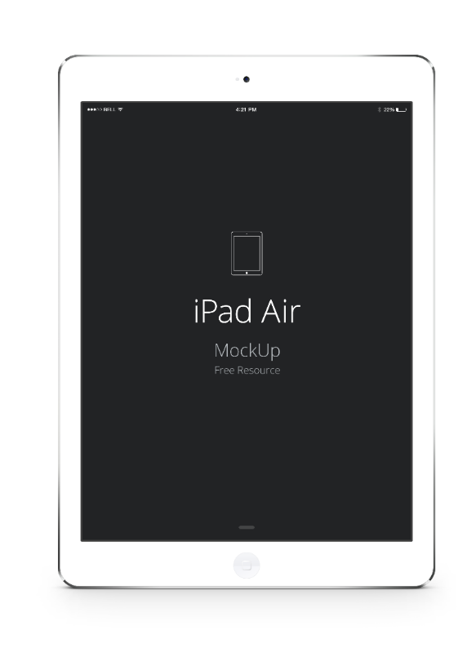

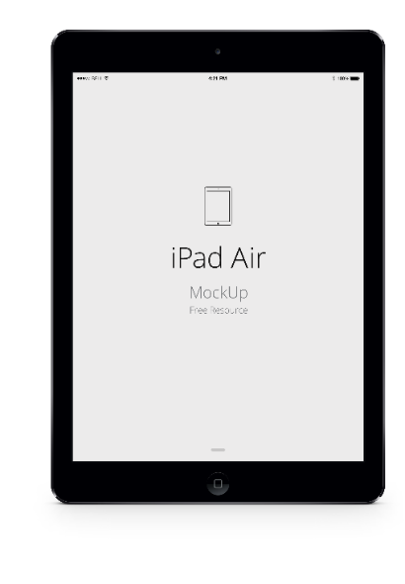

点击添加标题
Add a title
点击添加标题
Add a title
上海锐普广告有限公司是中国第一家精品PPT设计机构。拥有国内顶尖的PPT制作技术、顶级的PPT设计团队，坚持精益求精、拒绝平庸的做事精神，帮助您实现美观、精致、严谨、动感的PPT展示效果，让您的PPT创造卓越价值
RAPIDPPT, the leader of professional PPT designer in China.
5years of making professional PPT, 500 case studies for the classical PPT, make sure you will be satisfied.
RAPIDPPT differs from the traditional production model, and create a new PPT experience.
www.rapidesign.cn / www.rapidppt.com

Slide 19
点击添加标题
Add a title
点击添加内容
点击添加内容
点击添加内容
上海锐普广告有限公司是中国第一家精品PPT设计机构。拥有国内顶尖的PPT制作技术、顶级的PPT设计团队，坚持精益求精、拒绝平庸的做事精神，帮助您实现美观、精致、严谨、动感的PPT展示效果，让您的PPT创造卓越价值
点击添加标题
5years of making professional PPT, 500 case studies for the classical PPT, make sure you will be satisfied. ……RAPIDPPT differs from the traditional production model, and create a new PPT experience.
www.rapidesign.cn / www.rapidppt.com

Slide 20
点击添加标题
Add a title
点击添加内容
点击添加标题
拥有国内顶尖的PPT制作技术、顶级的PPT设计团队， 坚持精益求精
点击添加内容
点击添加标题
点击添加内容
Add a title
5years of making professional PPT, 500 case studies for the classical PPT, make sure you will be satisfied.
点击添加内容
www.rapidesign.cn / www.rapidppt.com

Slide 21
点击添加标题
Add a title
目录
点击添加标题
Add a title
点击添加标题
Add a title
Contents
点击添加标题
Add a title
点击添加标题
Add a title

Slide 22

点击添加标题
Add a title
点击添加内容
点击添加内容
点击添加内容
www.rapidesign.cn / www.rapidppt.com

Slide 23
点击添加标题
Add a title
添加标题
点击添加标题
Add a title
拥有国内顶尖的PPT制作技术、顶级的PPT设计团队，坚持精益求精、拒绝平庸的做事精神，帮助您实现美观、精致、严谨、动感的PPT展示效果，让您的PPT创造卓越价值
添加标题
5years of making professional PPT, 500 case studies for the classical PPT, make sure you will be satisfied. ……RAPIDPPT differs from the traditional production model, and create a new PPT experience.
www.rapidesign.cn / www.rapidppt.com

Slide 24

点击添加标题
Add a title
拼搏
上海锐普广告有限公司是中国第一家精品PPT设计机构，拥有国内顶尖的PPT制作技术、顶级的PPT设计团队
www.rapidesign.cn / www.rapidppt.com

Slide 25
点击添加标题
Add a title
点击添加标题
Add a title
添加标题
添加标题
添加标题
添加标题
Add content
Add content
添加内容
添加内容
添加内容
Add content
添加内容
Add content
拥有国内顶尖的PPT制作技术、顶级的PPT设计团队，坚持精益求精、拒绝平庸的做事精神，帮助您实现美观、精致、严谨、动感的PPT展示效果，让您的PPT创造卓越价值
5years of making professional PPT, 500 case studies for the classical PPT, make sure you will be satisfied. ……RAPIDPPT differs from the traditional production model, and create a new PPT experience.
www.rapidesign.cn / www.rapidppt.com

Slide 26
点击添加标题
Add a title
目录
点击添加标题
Add a title
点击添加标题
Add a title
Contents
点击添加标题
Add a title
点击添加标题
Add a title

Slide 27

点击添加标题
Add a title
上海锐普广告有限公司是中国第一家精品PPT设计机构。拥有国内顶尖的PPT制作技术、顶级的PPT设计团队，坚持精益求精、拒绝平庸的做事精神，帮助您实现美观、精致、严谨、动感的PPT展示效果，让您的PPT创造卓越价值
RAPIDPPT, the leader of professional PPT designer in China.
5years of making professional PPT, 500 case studies for the classical PPT, make sure you will be satisfied. ……RAPIDPPT differs from the traditional production model, and create a new PPT experience.
www.rapidesign.cn / www.rapidppt.com

Slide 28
点击添加标题
Add a title
1
2
1.点击添加标题
2.Add a title
拥有国内顶尖的PPT制作技术、顶级的PPT设计团队，坚持精益求精
5years of making professional PPT, 500 case studies for the classical PPT.
www.rapidesign.cn / www.rapidppt.com

Slide 29

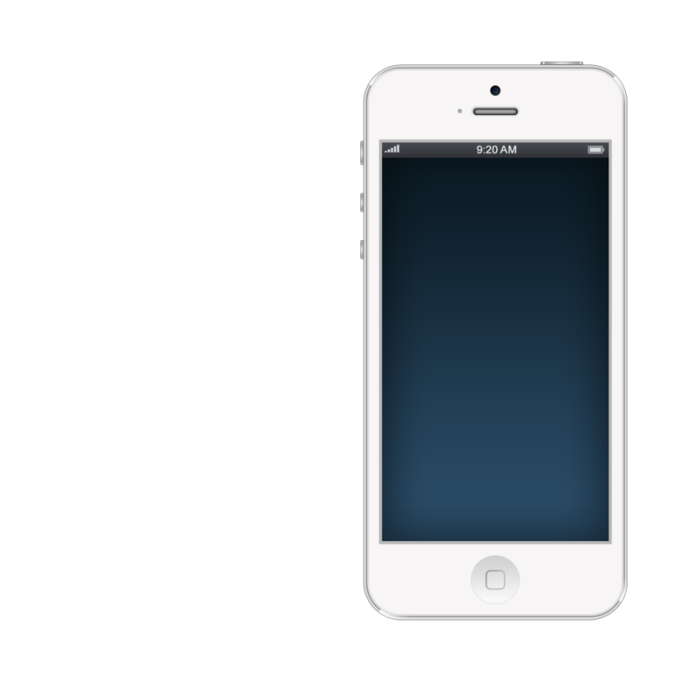
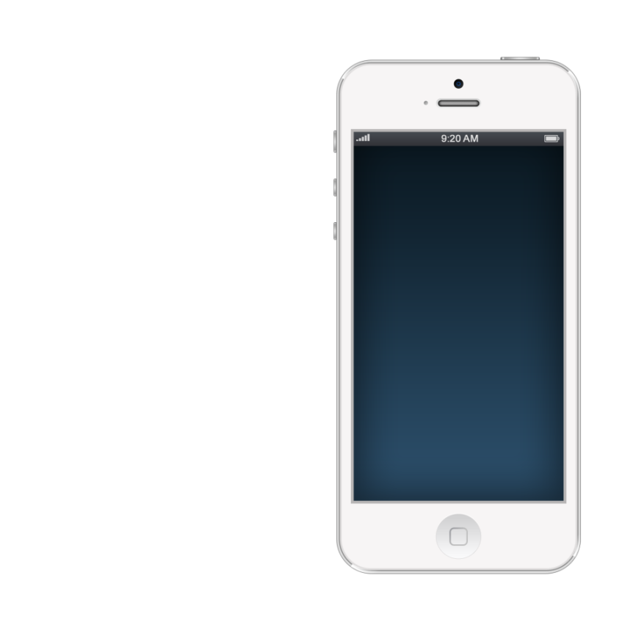


点击添加标题
Add a title
添加标题
Add a title
拥有国内顶尖的PPT制作技术、顶级的PPT设计团队，坚持精益求精
5years of making professional PPT, 500 case studies for the classical PPT.
www.rapidesign.cn / www.rapidppt.com

Slide 30



点击添加标题
Add a title
拥有国内顶尖的PPT制作技术、顶级的PPT设计团队，坚持精益求精、拒绝平庸的做事精神，帮助您实现美观、精致、严谨、动感的PPT展示效果，让您的PPT创造卓越价值
01
拥有国内顶尖的PPT制作技术、顶级的PPT设计团队，坚持精益求精、拒绝平庸的做事精神，帮助您实现美观、精致、严谨、动感的PPT展示效果，让您的PPT创造卓越价值
02
拥有国内顶尖的PPT制作技术、顶级的PPT设计团队，坚持精益求精、拒绝平庸的做事精神，帮助您实现美观、精致、严谨、动感的PPT展示效果，让您的PPT创造卓越价值
03
www.rapidesign.cn / www.rapidppt.com

Slide 31
THANK YOU
谢谢观看
Shanghai Rapidesign Advertising Co.,ltd

